Slide 1
Ciclos
_
{
Por Angeri Martínez

Slide 2
Recordemos

Slide 3
Tipos de funciones
built in functions
a definir
Mon
console.debug(Object);
console.info(Object);
console.error(Object);
console.log(Object);
Math.random();
function aDefinir(parametro){
return `Definida por ${parametro}`;
}
Tue
Wed
Thu
Incorporadas por defecto para llegar y ser usadas.
Son definidas por el mismo desarrollador.
Fri

Slide 4
Estructura de una función
Una función se compone de cuatro elementos: nombre, argumento, parámetros y bloque de operaciones.
Mon
Tue
function nombre (parametro1, parametro2, ...) {
// operaciones
return resultado;
}
nombre(argumento1,argumento2);
Wed
Thu
Fri

Slide 5
Diferentes maneras de declarar una función
Función Común
a definir
Mon
function doctorizar(primerNombre) {
return `Dr. ${primerNombre}`;
}
const doctorizar = function (primerNombre) {
return `Dr. ${primerNombre}`;
};
Tue
Wed
Thu
¿Cuál es la diferencia entre los dos?
Hoisting (Levantamiento)
Fri

Slide 6
Otras FORMAS DE DESARROLLAR FUNCIONES
No todas las funciones poseen un nombre, sino que también existen las Funciones Anónimas, las cuales son asignadas (de ser necesario) a una variable que otorgará el nombre para poder ser invocada posteriormente
Mon
Tue
const nombre = function (parametro1, parametro2, ...) {
// ...
}
nombre();
Wed
Thu
Fri

Slide 7
Función Arrow (Arrow function)
Es una forma simplificada de escribir o definir una función. Ahora con ES6 podemos escribir funciones eliminando la palabra function y usando =>.
Mon
Tue
function miFuncionSumar(a, b) {
return a + b;
}
console.log(miFuncionSumar(1, 2));
let miFuncionSumar = (a, b) => {
return a + b;
};
console.log(miFuncionSumar(1, 2));
Wed
Thu
Fri

Slide 8
Control de flujo

Slide 9
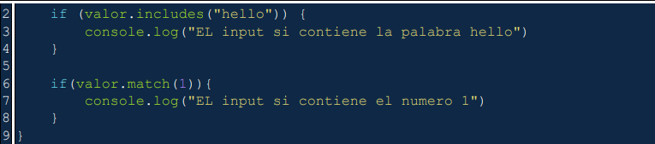
IF
Ejecuta una sentencia si una condición específicada es evaluada como verdadera. Si la condición es evaluada como falsa, otra sentencia puede ser ejecutada.

Slide 10
Ejercicio
Un programa que pida un número y diga si es positivo o negativo. El cero se considera positivo

Slide 11
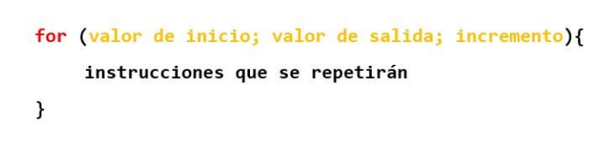
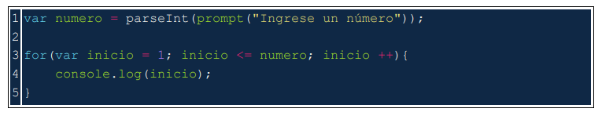
FOR
For es un ciclo que se repite hasta que una condición específica se evalúe como falsa. La declaración de un ciclo for tiene el siguiente aspecto

Slide 12
Ejercicio
Se trata de que dado un número entero el script muestra una cuenta atrás, es decir, una lista de números separados por coma desde el número tecleado hasta el 0.

Slide 13
Ciclos anidados
Se conocen como ciclos anidados cuando la declaración de un ciclo es otro ciclo, generalmente usamos ciclos anidados cuando usamos operaciones un poco más complejas. Ejemplo: Buscar todas las combinaciones entre el elemento a y b:
Mon
for (let i = 0; i < 3; i++) {
for (let j = 0; j < 3; j++) {
console.log(i, j);
}
}
Tue
Wed
Thu
Fri

Slide 14
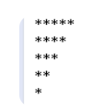
Ejercicio
Crea una aplicación que dibuje una escalera inversa de asteriscos. Nosotros le pasamos la altura de la escalera inversa por teclado.

Slide 15
while y do… while
Los bucles son útiles si se desea ejecutar el mismo código una y otra vez con un valor diferente. Ejemplo de esto son los ciclos while y do-while, que se traduce al español como “mientras” y “hacer mientras” se cumpla una condición.
Mon
inicializador;
while (condición) {
// ...
expresión final
}
inicializador;
do {
// ...
expresión final
} while (condición);
Tue
Wed
Thu
Fri

Slide 16
#Ejemplo: Prueba de ciclos
Lee el siguiente código, y sin ejecutarlo, interpreta ¿cuál es el valor de i al ejecutarse la sentencia console.log(i) al final del código?
Mon
function recorrer() {
let i = 0;
while (i < 10) {
i++;
}
}
recorrer();
console.log(i);
Tue
let i = 0;
while(i < 10) {
i++;
}
console.log(i);
Wed
Thu
Fri

Slide 17
Ejercicio
Diseñar un script que pida un número mayor que cero y devuelva la suma de todos los números pares desde cero al número introducido. Mostrará la suma y volverá a pedir otro núero hasta que el usuario teclee un 0.

Slide 18
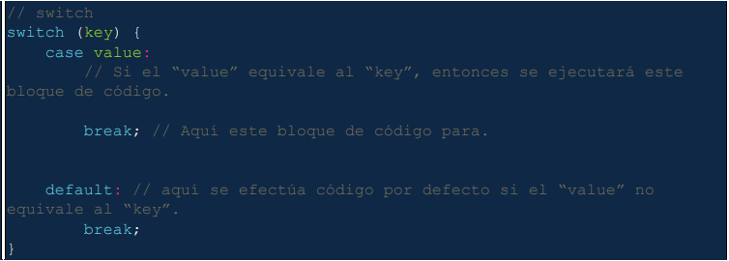
Switch
La declaración switch evalúa una expresión, comparando el valor de esa expresión con una instancia case, y ejecuta declaraciones asociadas a ese case, así como las declaraciones en los case que siguen.

Slide 19
Ejercicio
A partir de un número de mes tecleado por un usuario el programa debe indicar la estación del año.
Las estaciones serán 12,1,2: Invierno. 3,4,5 primavera, 6,7,8 verano y 9,10,11 otoño

